Slide 1

电子商务
Notes:
歪歪素材歪歪素材

Slide 2
Contents
1
项目简介
目录
2
功能介绍
3
项目展示
4
成员介绍

Slide 3
1
项目简介

Slide 4
关于
项目名称：电子商务系统
开发环境：IntelliJ IDEA 2019.3.3 x64
关键性技术：css，bookstrap，JavaScript，jQuery，mysql,springboot，git.

Slide 5
简介
我们的项目是一款电子商务平台，具备顾客和管理员的信息维护、商品管理、订单管理、支付管理、购物车信息管理等功能。
项目主要由用户管理、商品管理、订单和支付管理、购物车管理、系统管理员五个功能块组成。

Slide 6
需求分析
用户可以进行重置密码、登录、注册等操作。
用户可以查看个人信息，并在查看页面修改个人信息，对收货地址进行管理等操作。
用户可以浏览商品，对商品进行排序，查看商品详情，并将心仪商品加入购物车。

Slide 7
需求分析
用户可以进行修改购物车中商品数量，全选购物车中商品，删除选中的商品，支付商品等操作。
用户可以进行支付相关操作。
用户可以查看订单，查看详情，搜索订单，删除订单等。

Slide 8
需求分析
管理员可以查看用户列表，搜索用户、查看用户详情，对用户进行相关操作。
管理员可以查看商品列表、商品详情，增加、删除、修改商品。
管理员可以生成、查看订单列表、订单详情、修改订单、设置订单状态、申请退款。

Slide 9
2
功能介绍

Slide 10
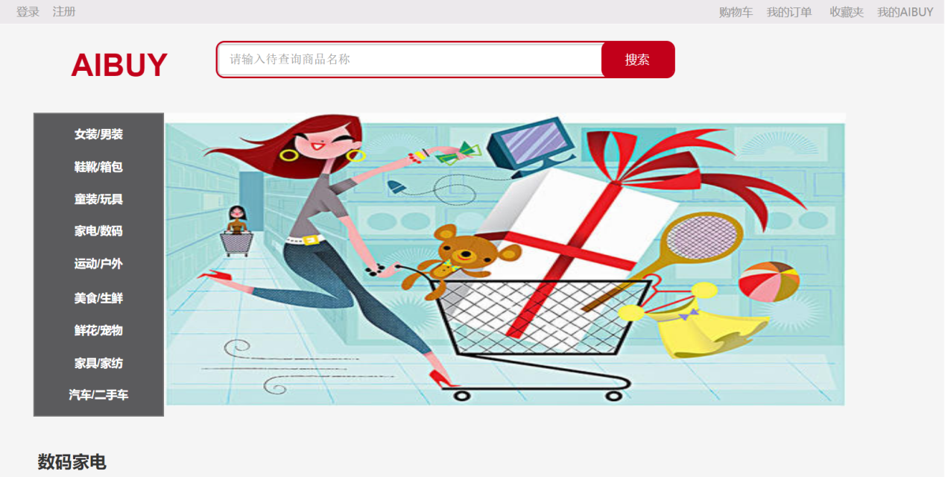
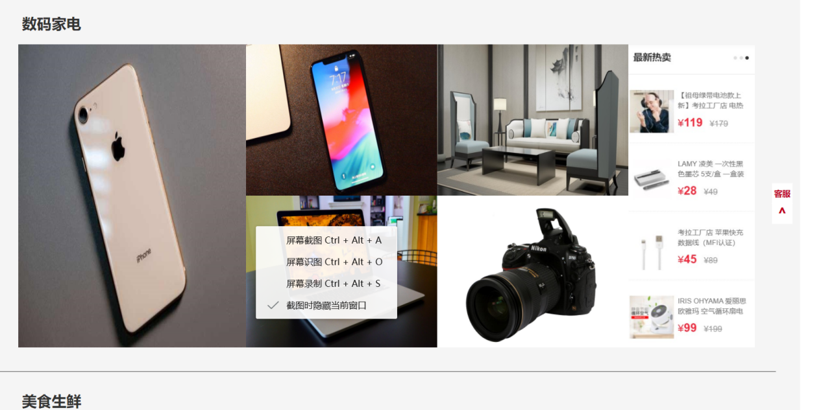
主界面

Slide 11
用户管理
忘记密码：点击忘记密码，输入用户名，点击下一步，输入密保问题答案，系统验证成功后，输入新密码，数据库录入新密码信息，完成密码的修改。
个人中心：个人信息界面可以完成个人信息的查看，点击编辑个人信息按钮可以修改信息。我的订单界面可以查看我的订单信息。修改密码界面输入相应信息后点击提交修改，即可完成密码修改。
1
3
5
用户登录：输入用户信息点击登录按钮，系统核对信息后完成登录。
2
4
用户注册：输入用户名、密码、密保问题和答案，点击立即注册，数据库录入信息，完成用户注册。
个人中心：左侧菜单有个人信息、我的订单、修改密码。点击分别显示不同符中间页面。

Slide 12
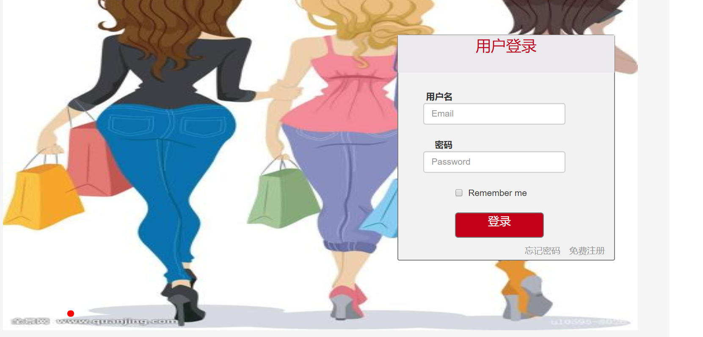
用户登录

Slide 13
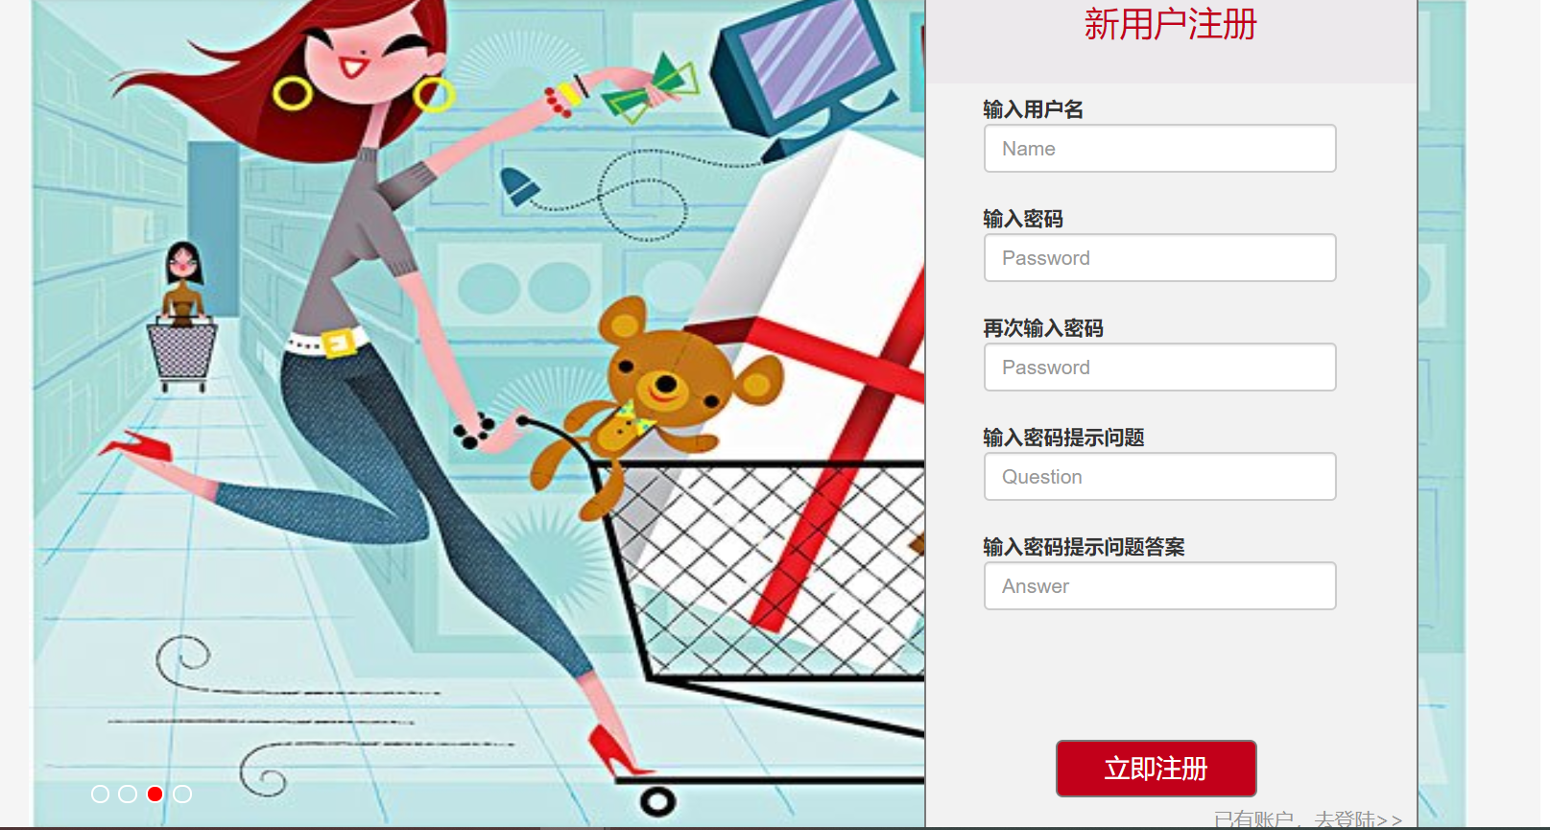
用户注册

Slide 14
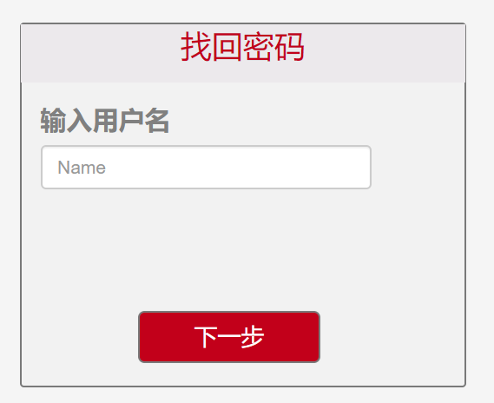
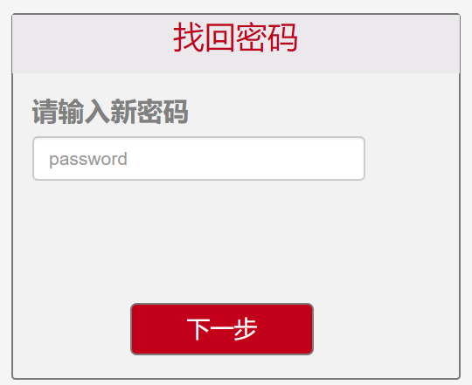
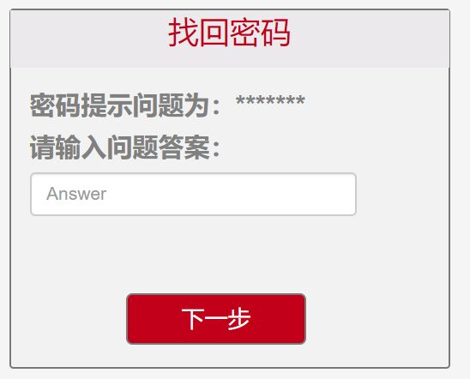
忘记密码

Slide 15
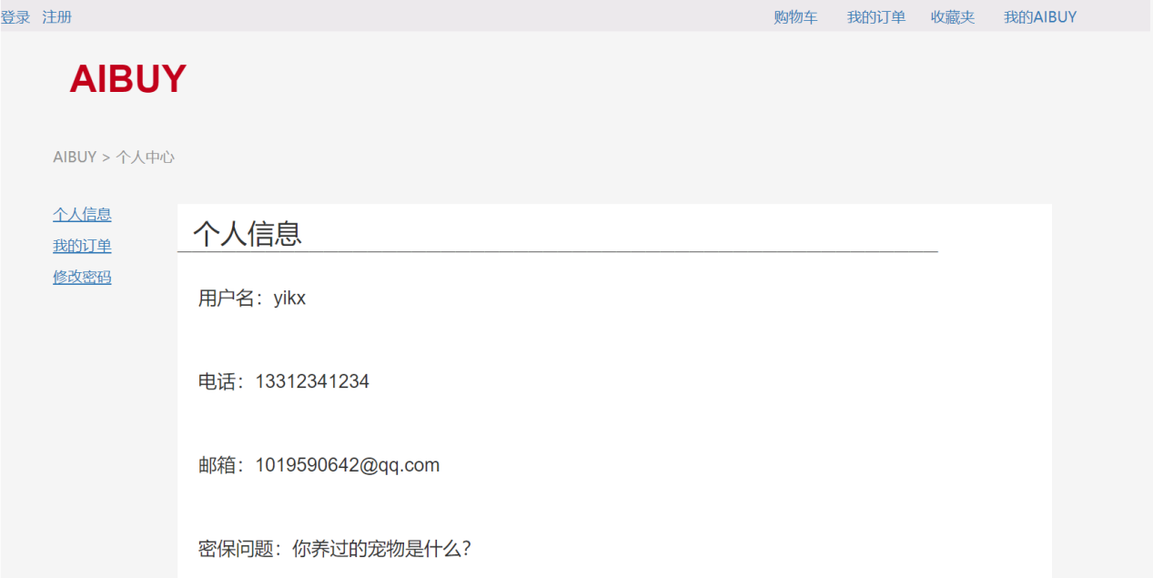
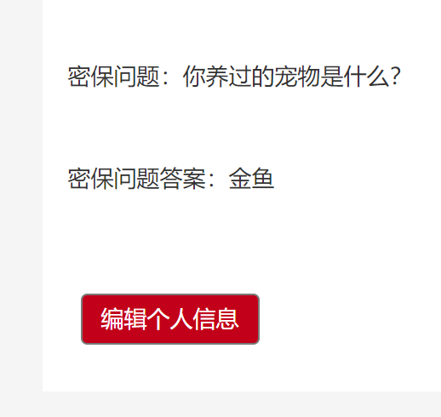
个人中心

Slide 16
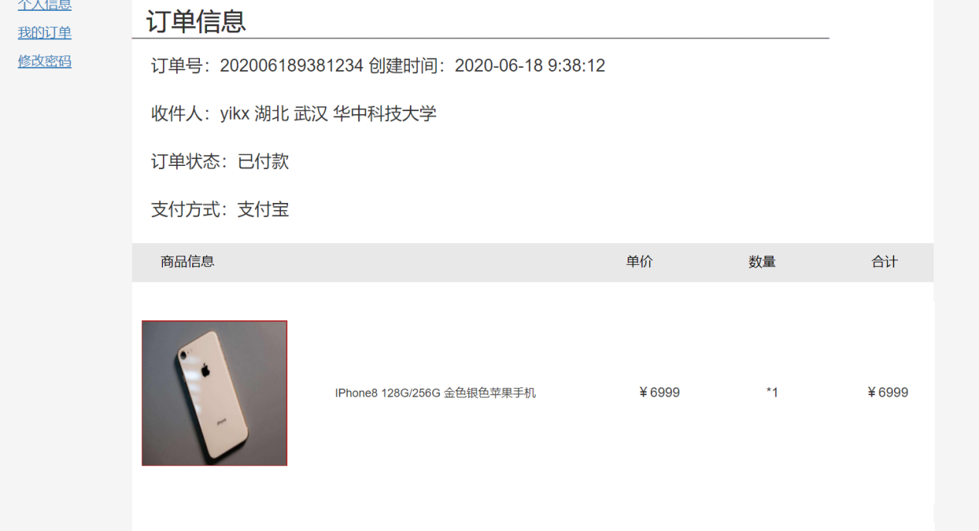
个人中心

Slide 17
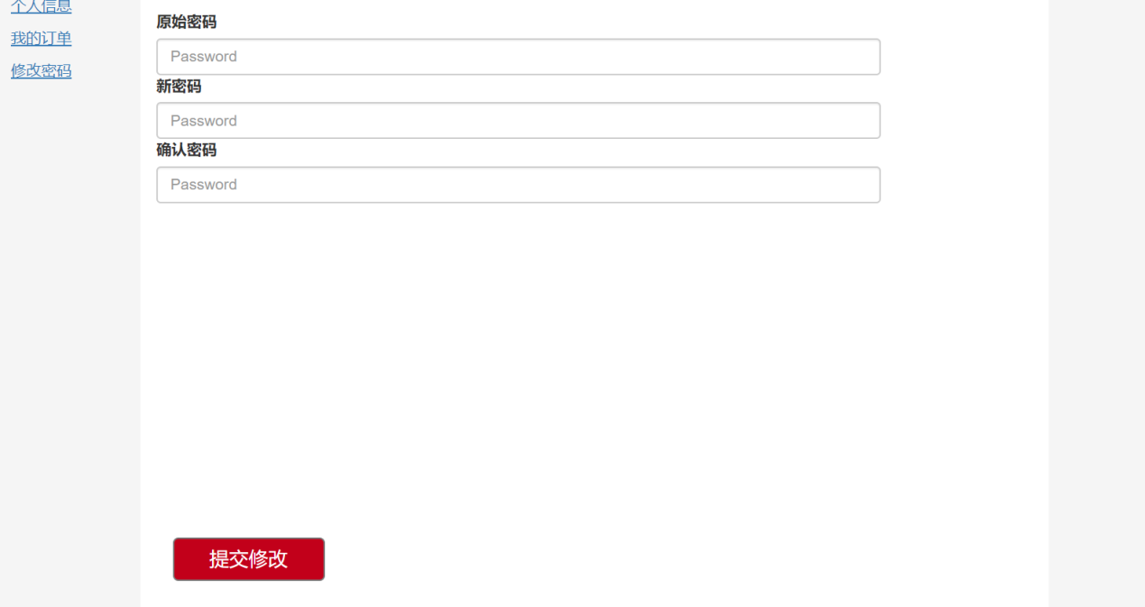
个人中心

Slide 18
商品管理
查看商品详情：点击商品可跳转到商品详情界面，查看商品详细信息。
购买商品：在详情页面点击购买按钮，跳转到订单界面。
1
3
5
商品的总览，商品的分类：点击不同分类会出现该分类下的商品。
2
4
按照关键字搜索商品：在搜素框输入关键字，点击搜索按钮，可查找商品。
加入购物车：在详情页面点击加入购物车按钮，商品被加入至购物车。

Slide 19
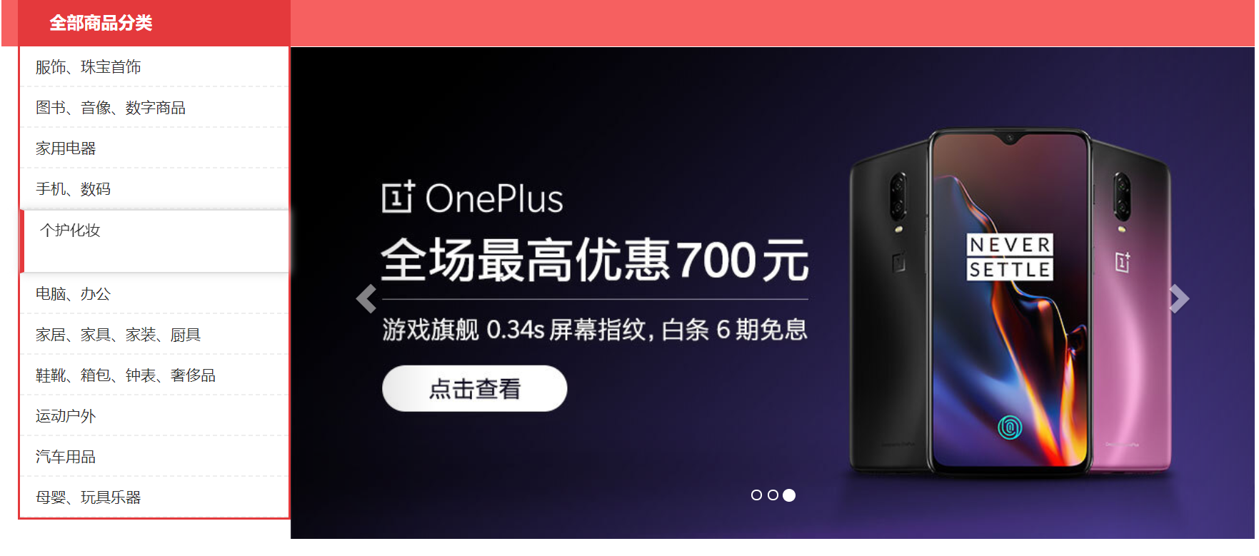
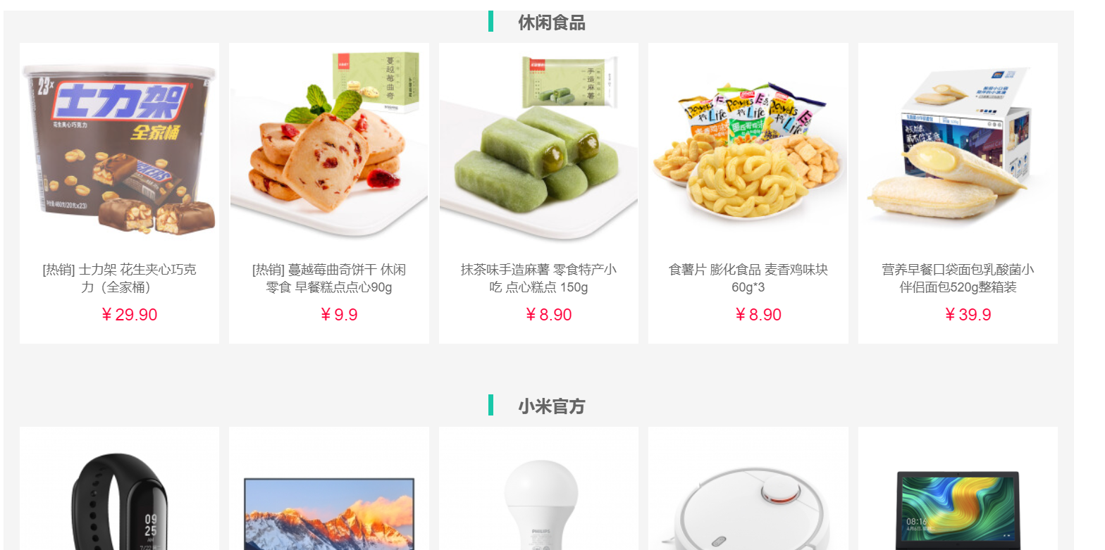
商品界面

Slide 20
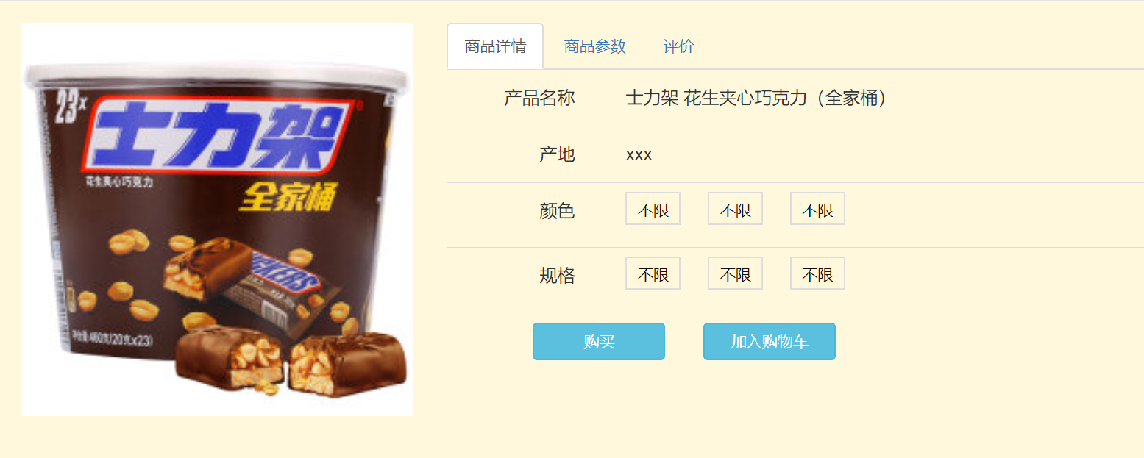
商品详情界面

Slide 21
购物车管理
2
去支付：点击按钮去支付，跳转到订单界面。
查看购物车，选中商品，按加减按钮改变商品数量，减到0时会提示不能再减了。同时获得总价和合计数值的变化。
1
3
删除商品：点击删除，提示删除成功，商品被移除。

Slide 22
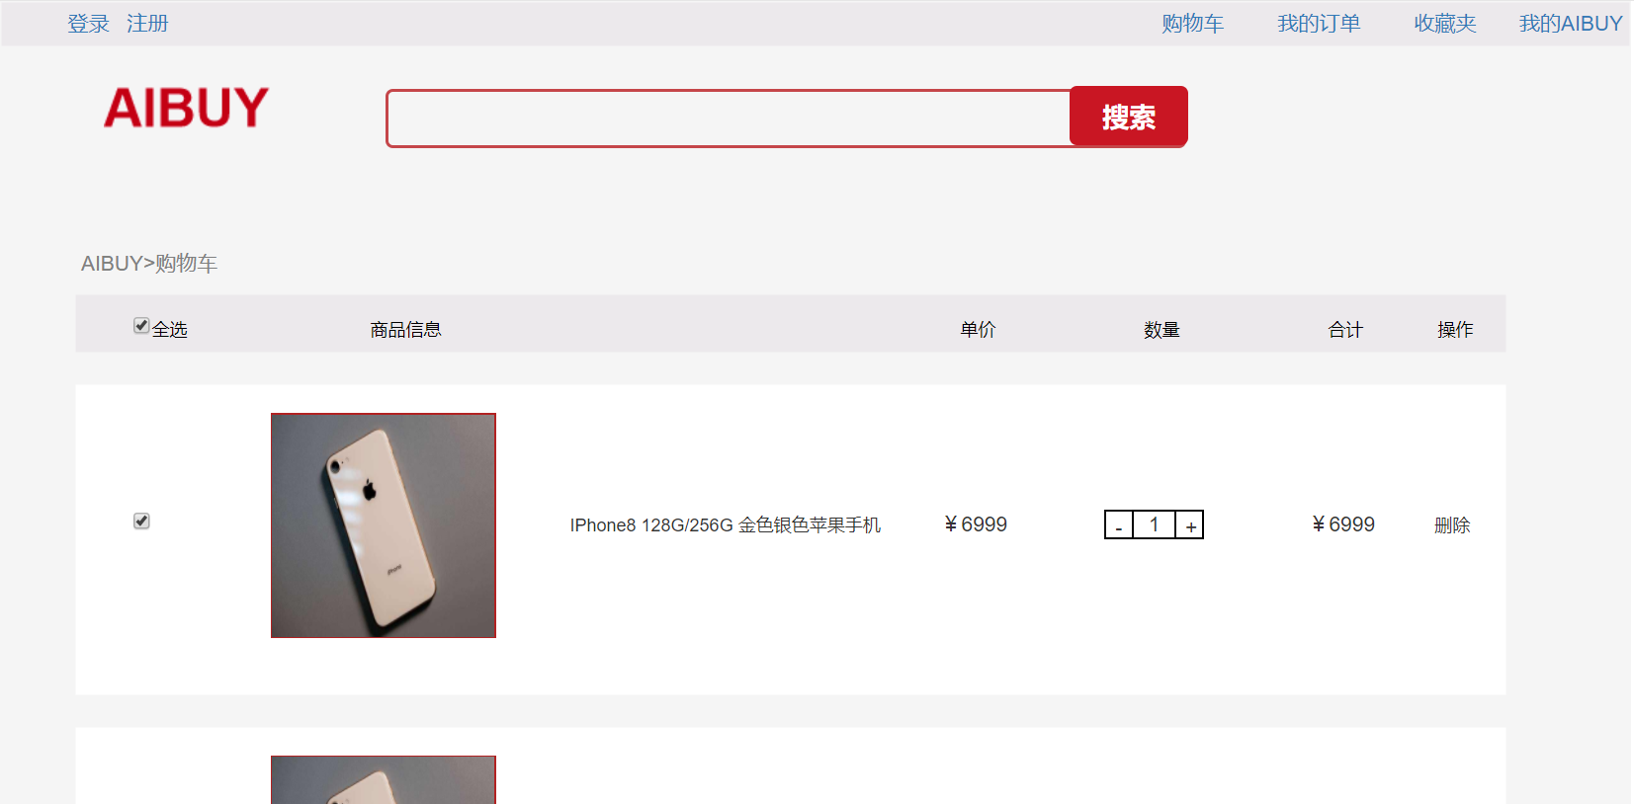
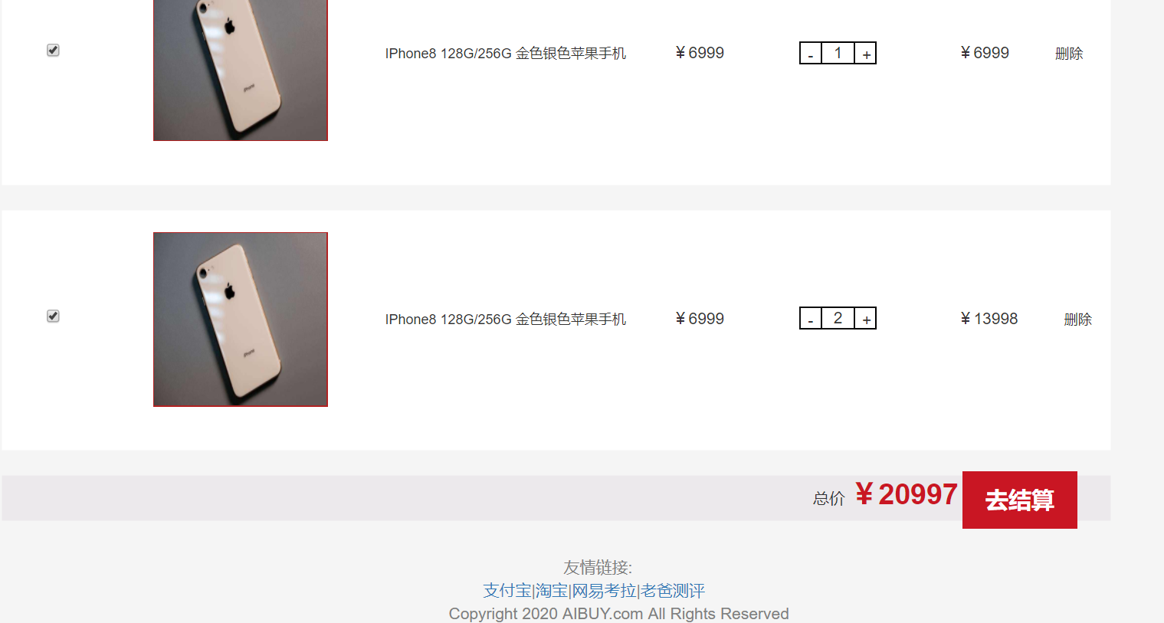
购物车界面

Slide 23
订单和支付管理
编辑收货人信息：点击编辑收货人信息，在模态框内输入收货地址信息、收件人和收件人手机号码。点击保存，收件人信息保存成功。
查看订单商品列表，
编辑订单
1
3
2
提交订单：点击提交订单按钮，跳转到支付界面

Slide 24
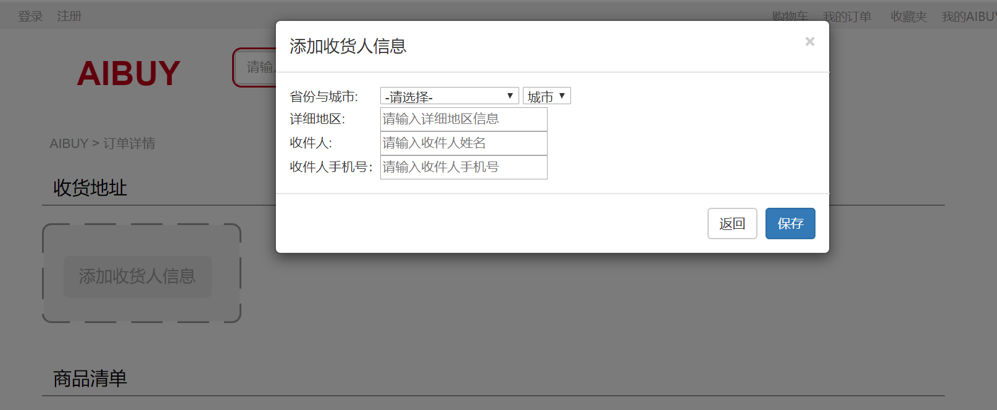
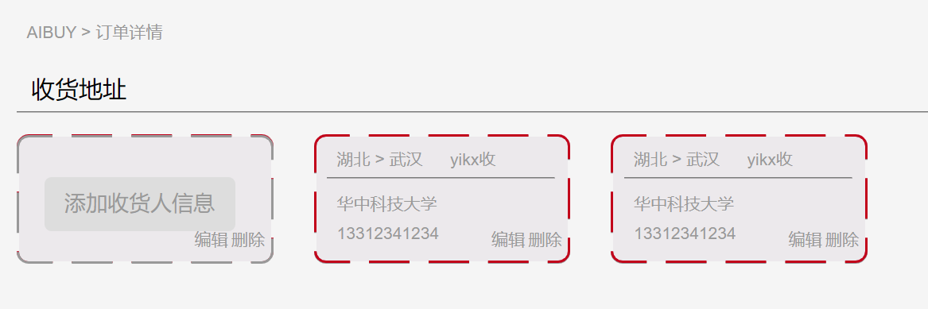
订单界面

Slide 25
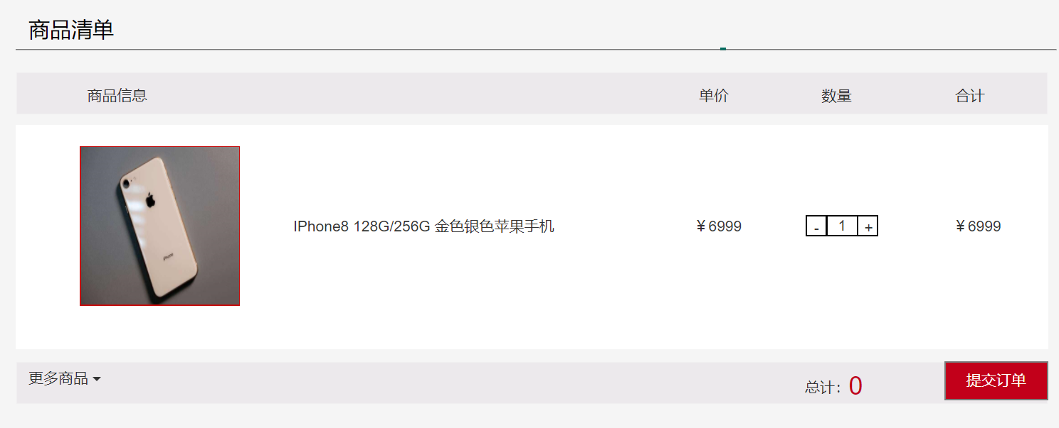
订单界面

Slide 26
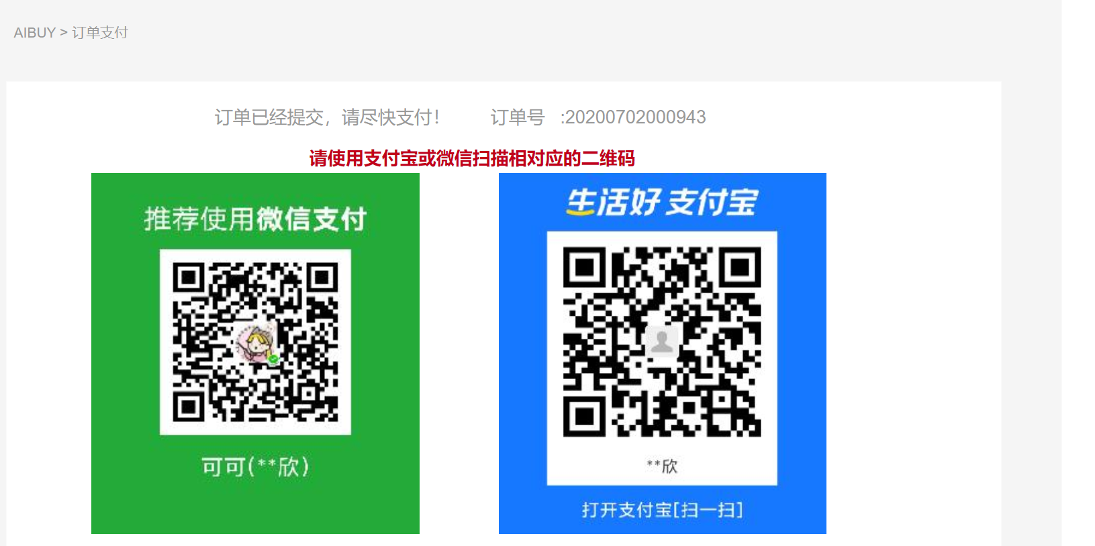
支付界面

Slide 27
系统管理员
商品搜索
按照id搜索：在搜索框输入商品id，点击按id查询。
按照关键字搜索：在搜索框输入商品关键字，点击查询。
用户管理：点击左侧菜单用户管理进入用户管理界面。在搜索框输入用户名点击查询可查找对应用户。用户个人信息按钮跳转到个人信息界面，点击用户订单查询按钮跳转到该用户订单界面，点击冻结用户可将此用户冻结。
商品管理：查看商品列表。新增商品，点击添加商品按钮，输入商品信息，点击确定即可完成新增商品操作。删除商品，点击删除，即可移除商品。
1
3
5
2
4
商品管理：编辑商品，点击编辑按钮，输入编辑后商品信息，点击确定，再点击完成，商品信息被修改。
订单管理：点击左侧菜单订单管理，进入订单管理界面。可以查看订单信息，在搜索框输入订单号点击查询按钮可以查询订单信息。

Slide 28
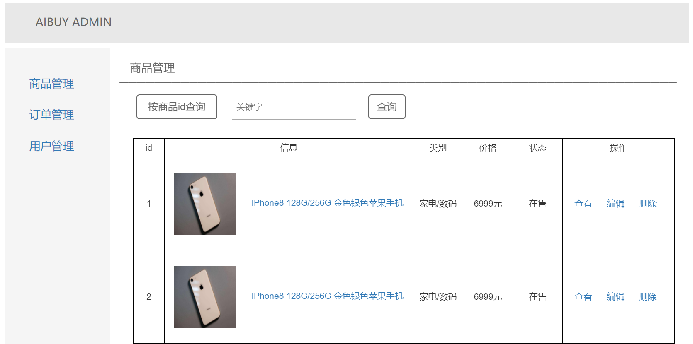
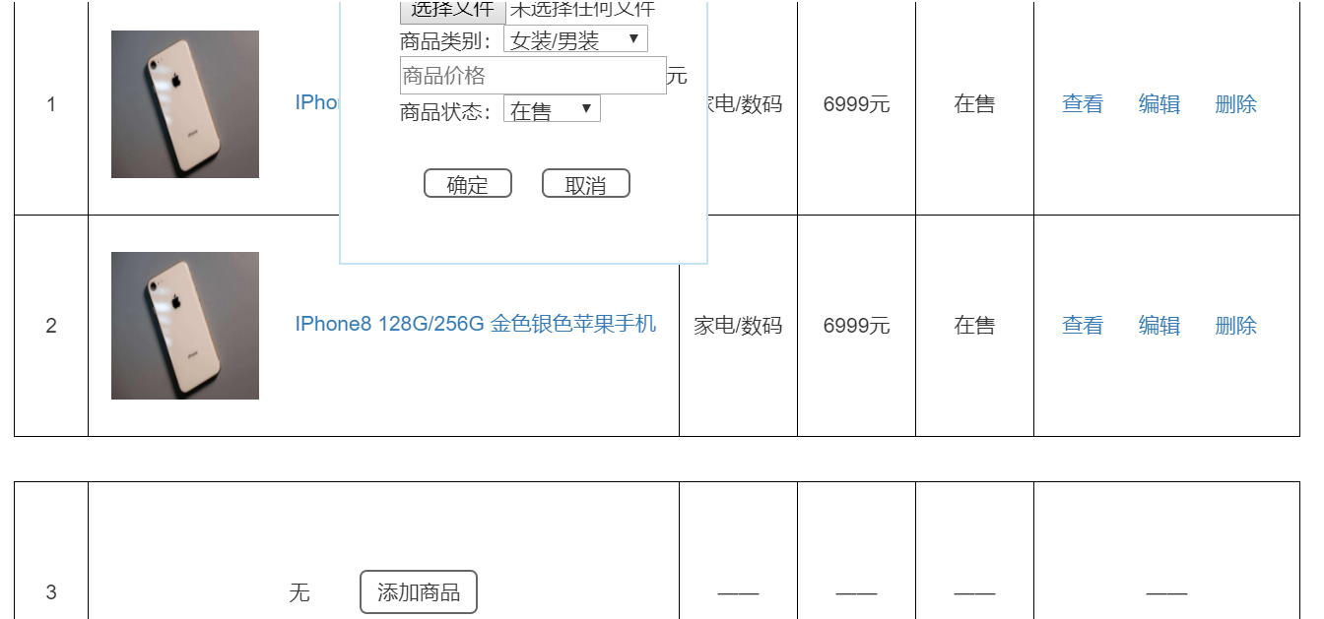
商品管理

Slide 29
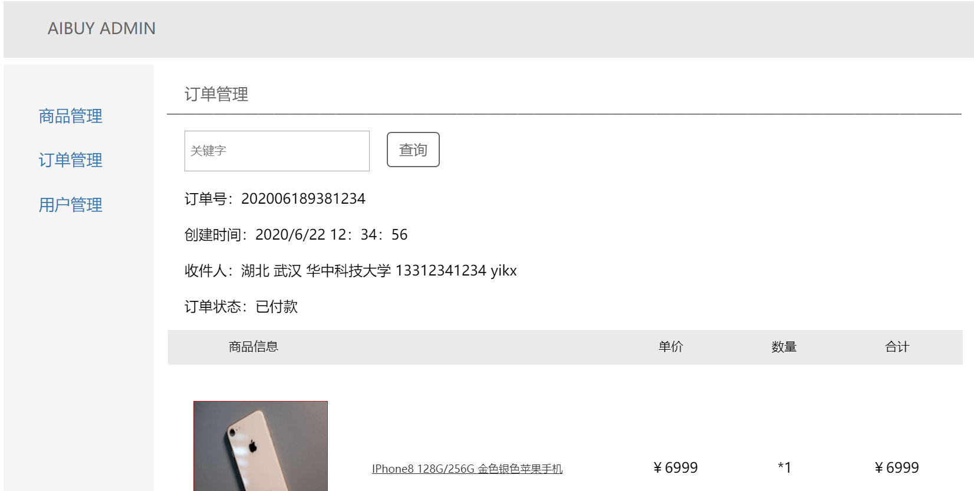
订单管理

Slide 30
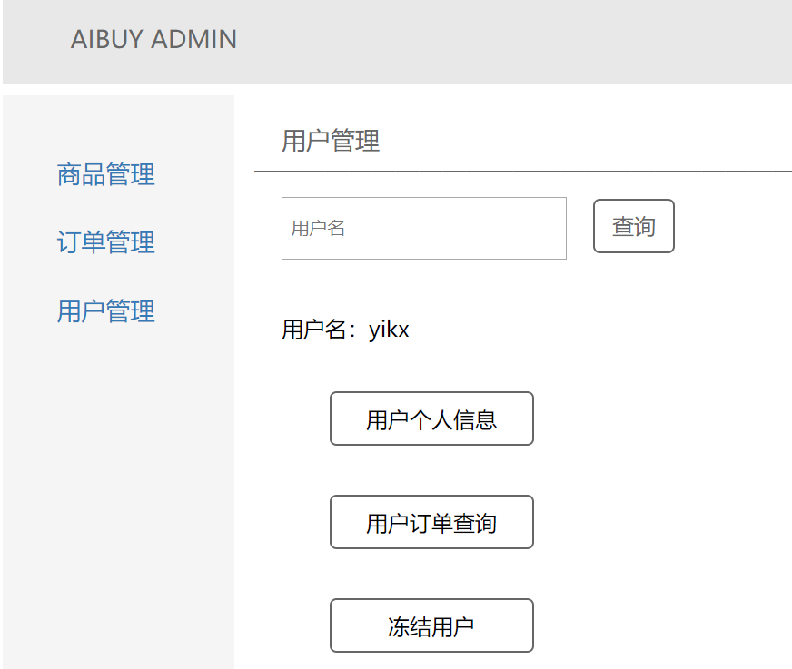
用户管理

Slide 31
3
项目演示

Slide 32
4
成员介绍及小组交流情况

Slide 33
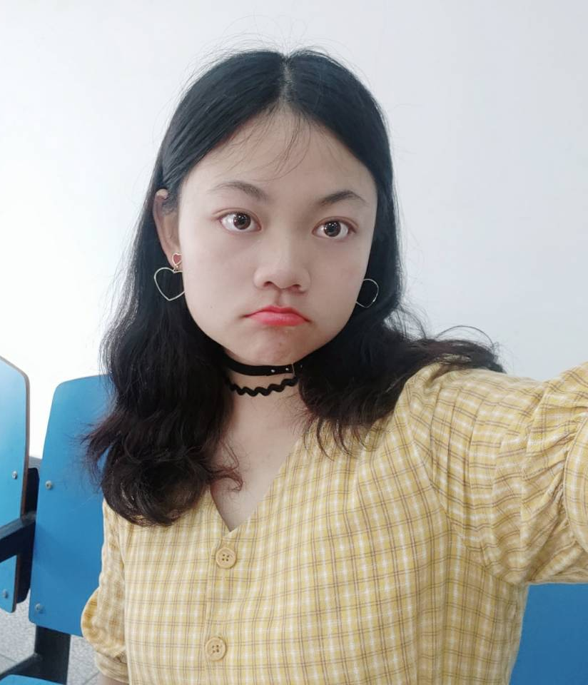
组长 易可欣
负责任务：
1.登陆模块的用户注册、用户登录、密码找回（前后端）
2.个人信息模块的查询个人信息、修改个人信息，个人订单查询（前后端）
3.购物车后台代码（后端）
4.管理员页面用户管理后台代码（后端）
5.静态模型的构建（axure文件）

Slide 34
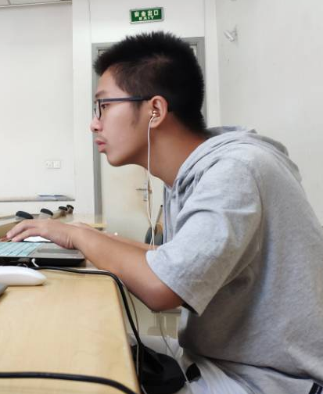
组员：马煦晖
负责任务：
1.主页面前后端设计
2.支付页面前后端设计
3.订单页面前后端设计
4.用户个人中心订单信息显示
5.管理员页面的商品管理、订单管理的后端设计
6.pdm模型设计、数据库设计
7.需求文档编写

Slide 35

组员：谭钊
负责任务：
负责商品列表页面和商品详情页面的前端和后台设计，可以展示商品列表，有动态滚动栏展示推荐商品，点击商品跳转到详情页，详情页展示商品细节，并可以选择规格，可以跳转到用户购物车或者支付页面。

Slide 36
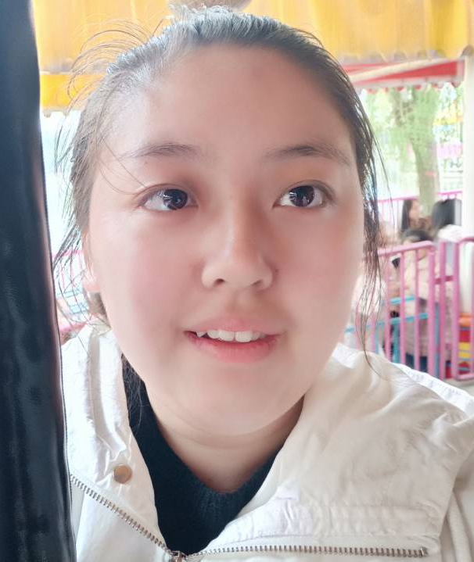
组员：张鑫传
负责购物车的前端。静态页面和数量增减、删除、计算总价、合计等动态功能。
系统管理员界面的前端，实现商品增加、删除、编辑、按id搜索的效果。
修改部分其他页面的前端。
部分文档。

Slide 37
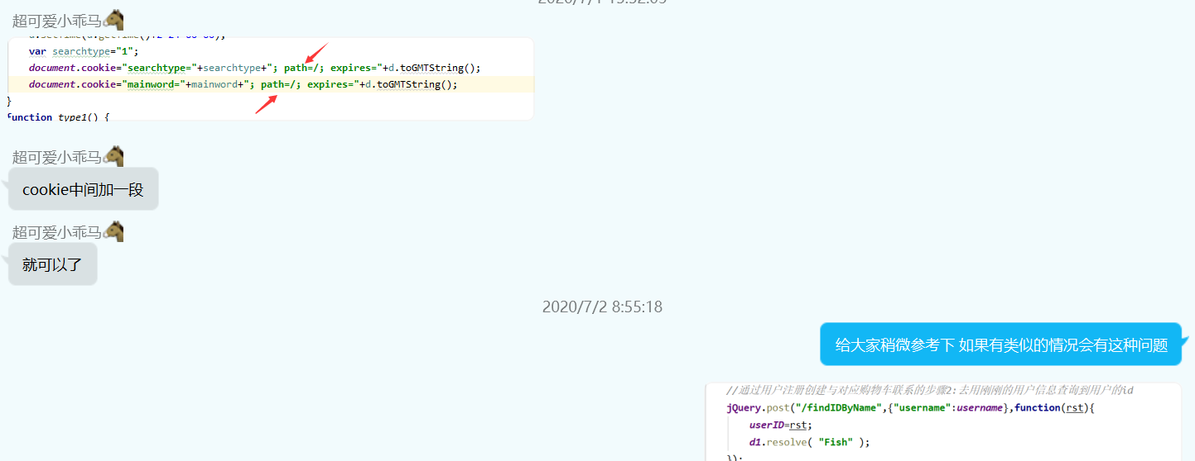
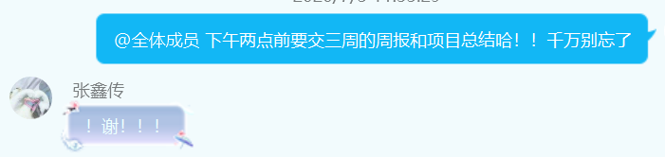
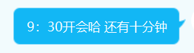
小组交流展示：
小组成员间相互学习，自己学会的东西也愿意放到群里来一起共享，成员间沟通频繁，有问题会议协商解决，也会互相帮助，氛围非常和谐。

Slide 38
5
心得体会

Slide 39
心得体会
这次实训让我们更加明白知识的力量，希望在今后的时间里多多学习，并且多实践，多运用
2
这次实训我们学到了很多知识，包括mysql的数据库查询、maven的项目管理、html前端页面，以及前后端交互等等。
1
3
这次实训我们还加强了团队合作能力和沟通能力，让我对今后的工作更有自信。

Slide 40
Thank you
感谢聆听

